Slide 1

Lecture_2
Disorders of the hypothalamic-pituitary system.
Андижанский государственный медицинский институт
Тема-2: Нарушения со стороны гипоталамо-гипофизарной системы.
Лектор: Айсачева Мафтунабону

Slide 2
ПЛАН:
1. Болезни аденогипофиза
2. Нарушение секреции и действия антидиуретического гормона
3. Болезни аденогипофиза и задержка роста
4. Нарушения секреции пролактина
5. Литература:
Нервная анорексия

Slide 3
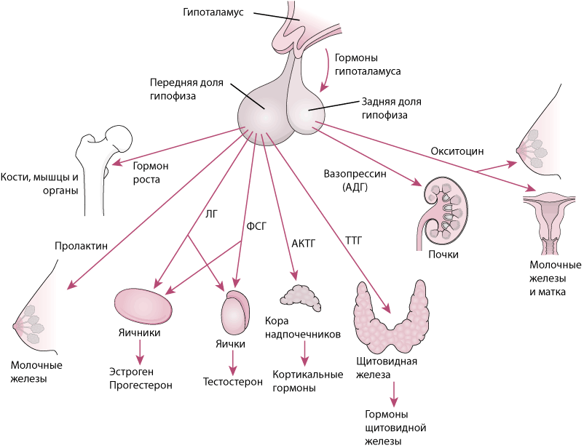
Гормоны аденогипофиза
Семейство СТГ.
К нему относятся СТГ и пролактин, а также гормон,образующийся в плаценте, — плацентарный лактоген. Все эти гормоны состоят из одной негликозилированной полипептидной цепи и характеризуются значительным сходством первичной структуры.

Slide 4
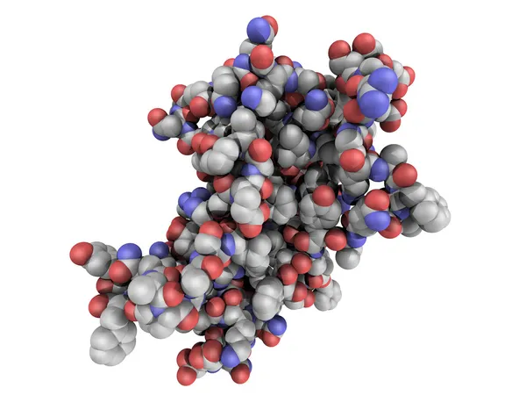
СТГ
Синтезируется в соматотропных клетках, имеет молекулярную массу 22 000 и содержит 191 аминокислоту. Физиологические эффекты СТГ принято разделять на прямые и непрямые. Прямые эффекты СТГ: стимуляция синтеза и секреции ИФР в печени и других органах и тканях, стимуляция липолиза в жировой ткани и стимуляция продукции глюкозы в печени. Непрямые эффекты СТГ — это его рост-стимулирующее и анаболическое действие. Эти эффекты опосредуются ИФР-I. Основным источником ИФР-I является печень. ИФР-I стимулирует рост кости, хряща и мягких тканей. Непрямые эффекты СТГ подавляются глюкокортикоидами.

Slide 5
Пролактин
синтезируется в лактотропных клетках, имеет молекулярную массу 22 500 и содержит 198 аминокислот. Главная мишень пролактина — молочные железы. Пролактин стимулирует рост молочных желез во время беременности и лактацию после родов. Во время беременности лактогенный эффект пролактина блокируется эстрогенами и прогестероном. Рецепторы пролактина обнаружены в гипоталамусе, печени, яичках, яичниках, но действие пролактина на эти органы изучено недостаточно. Гиперпролактинемия угнетает гипоталамо-гипофизарно-гонадную систему и является частой причиной бесплодия у женщин. Недавно показали, что рецепторы пролактина присутствуют на T-лимфоцитах и что пролактин влияет на иммунные реакции.

Slide 6
Семейство гликопротеидных гормонов
Включает аденогипофизарные гормоны ЛГ, ФСГ и ТТГ, а также плацентарный гормон ХГ. Эти гормоны состоят из двух сильно гликозилированных полипептидных цепей (субъединиц) — альфа и бета. У всех гормонов субъединицы альфа идентичны: они включают по 92 аминокислоты, расположенных в одинаковой последовательности. Напротив, последовательности аминокислот в субъединицах бета различаются. Именно эти различия определяют специфичность действия гликопротеидных гормонов на ткани-мишени. Молекулярная масса ЛГ, ФСГ, ТТГ и ХГ неодинакова и зависит в первую очередь от количества углеводных остатков.

Slide 7
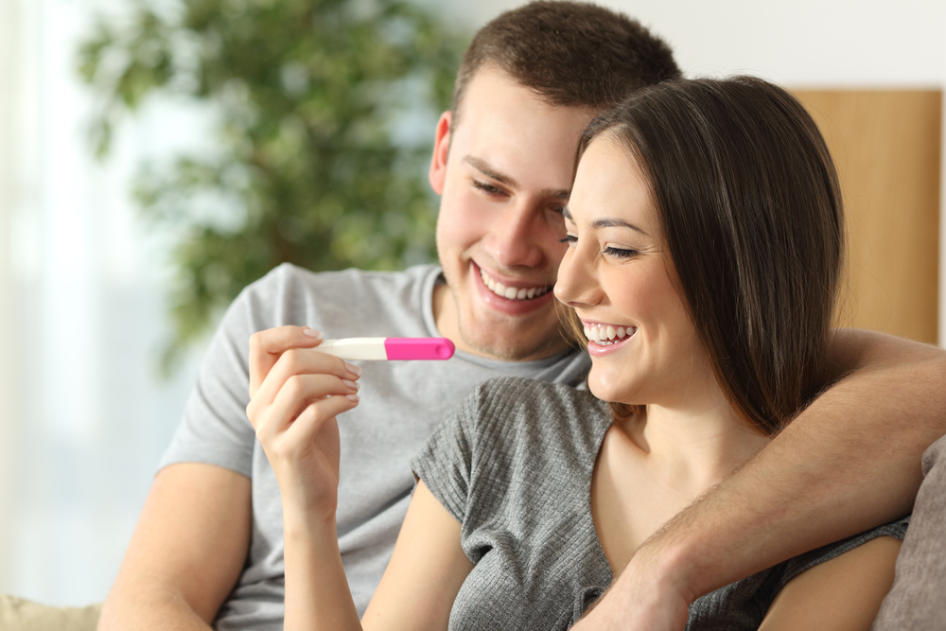
ЛГ и ФСГ
ЛГ и ФСГ синтезируются в гонадотропных клетках. У обоих гормонов субъединица бета включает 115 аминокислот, а молекулярная масса составляет соответственно 29 400 и 32 600. ЛГ и ФСГ регулируют синтез и секрецию половых гормонов и гаметогенез.

Slide 8
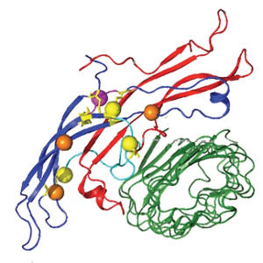
ТТГ
ТТГ синтезируется в тиреотропных клетках, имеет молекулярную массу 30 500; субъединица бета включает 112 аминокислот. Основная роль ТТГ — стимуляция синтеза тиреоидных гормонов. ТТГ контролирует почти все этапы синтеза, в том числе — присоединение неорганического йода к тиреоглобулину и образование T3 и T4 из моно- и дийодтирозина.

Slide 9
Семейство производных проопиомеланокортина.
Семейство производных проопиомеланокортина. Кортикотропные клетки аденогипофиза секретируют несколько гормонов: АКТГ, альфа- и бета-МСГ, бета- и гамма-липотропины, а также эндорфины. Все эти гормоны содержат гептапептид Мет-Глу-Гис-Фен-Арг-Трп-Гли и образуются из крупной молекулыпредшественника — проопиомеланокортина (молекулярная масса 31 000).

Slide 10
АКТГ имеет молекулярную массу 4500 и содержит 39 аминокислот. АКТГ стимулирует синтез гормонов в коре надпочечников, в первую очередь — синтез глюкокортикоидов в пучковой и сетчатой зонах. Выброс АКТГ из кортикотропных клеток или введение большой дозы АКТГ может вызвать кратковременный подъем уровня альдостерона. Еще один эффект АКТГ — стимуляция синтеза меланина в меланоцитах. По-видимому, это служит причиной гиперпигментации при синдроме Нельсона и первичной надпочечниковой недостаточности.

Slide 11
Регуляция секреции гормонов аденогипофиза
Система обратной связи.
ТТГ, АКТГ и оба гонадотропных гормона — ЛГ и ФСГ — стимулируют секрецию гормонов в эндокринных железах-мишенях. В свою очередь, гормоны желез-мишеней подавляют секрецию соответствующих аденогипофизарных гормонов. Например, повышение уровня кортизола в крови тормозит секрецию АКТГ. Такие же связи существуют между тиреоидными гормонами и ТТГ, между половыми и гонадотропными гормонами. Гормоны, подавляющие секрецию СТГ и пролактина, пока не обнаружены, хотя недавно было установлено, что ИФР-I тормозит секрецию СТГ.

Slide 12
Либерины и статины. Секреторная активность клеток аденогипофиза зависит не только от уровня гормонов эндокринных желез-мишеней. Важнейшую роль в регуляции секреции аденогипофизарных гормонов играет гипоталамус. В ядрах гипоталамуса образуются пептидные гормоны — либерины и статины, поступающие в воротную систему гипофиза:
а. Тиролиберин стимулирует секрецию ТТГ и пролактина.
б. Гонадолиберин стимулирует секрецию ЛГ и ФСГ.
в. Кортиколиберин стимулирует секрецию АКТГ, МСГ и бета-липотропина.
г. Соматолиберин стимулирует секрецию СТГ.
д. Соматостатин подавляет секрецию СТГ и, в меньшей степени, ТТГ.
е. Дофамин подавляет секрецию пролактина и, по-видимому, является главным физиологическим регулятором секреции этого гормона.

Slide 13
Гипопитуитаризм
Этиология, патогенез и клиническая картина.
Гипопитуитаризм может быть вызван заболеванием самого гипофиза или гипоталамуса. В обоих случаях снижение секреции гормонов аденогипофиза приводит к системным заболеваниям. Недостаток гормонов, действующих на периферические эндокринные железы, вызывает их гипофункцию. Так, дефицит ТТГ является причиной вторичного гипотиреоза, дефицит ЛГ и ФСГ приводит к вторичному гипогонадизму, дефицит АКТГ — к вторичной надпочечниковой недостаточности и гипопигментации. Дефицит пролактина проявляется нарушением лактации, а дефицит СТГ — задержкой роста и гипогликемией голодания у детей, низкорослостью и морщинами на лице у взрослых.

Slide 14
Принципы лабораторной диагностики
Главное следствие гипопитуитаризма — это вторичная гипофункция периферических эндокринных желез. Поэтому диагностика гипопитуитаризма и дифференциальная диагностика первичной и вторичной гипофункции периферических эндокринных желез должна быть основана на одновременном определении уровней гормонов аденогипофиза и гормонов железмишеней. Критерий диагноза вторичной гипофункции коры надпочечников, щитовидной железы и половых желез: низкий уровень гормонов железы-мишени на фоне низкого уровня соответствующего тропного гормона аденогипофиза. Например, низкий уровень ЛГ и ФСГ в сочетании с низким уровнем тестостерона или эстрогенов у больных с клиническими проявлениями гипогонадизма говорит о том, что это вторичный, а не первичный гипогонадизм. При оценке уровней аденогипофизарных гормонов нужно учитывать два обстоятельства:

Slide 15
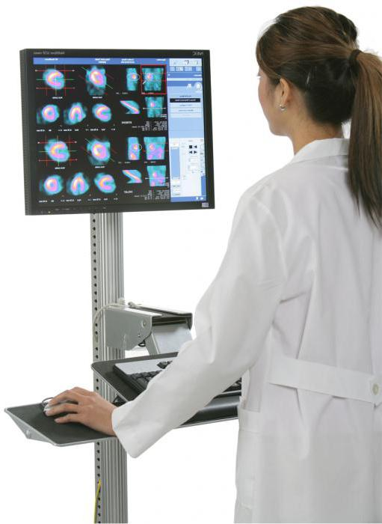
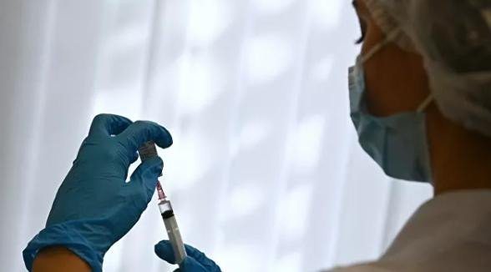
1. Базальные концентрации этих гормонов в норме низкие, поэтому для их измерения следует использовать высокочувствительные методы РИА или ИФА.
2. Секреция всех аденогипофизарных гормонов характеризуется суточной периодичностью. Как правило, в дневные часы уровень гормонов низкий, а в ночные часы возрастает.

Slide 16
Стимуляционные пробы.
Оценка секреции СТГ.
Применяют гипогликемическую пробу с инсулином, пробу с аргинином либо пробу с леводофой (в сочетании с пропранололом или без него). Инсулин, аргинин и леводофа стимулируют секрецию соматолиберина и подавляют секрецию соматостатина, поэтому в норме после воздействия этих веществ уровень СТГ в сыворотке возрастает как минимум до 10 нг/мл. При гипотиреозе и ожирении реакция на инсулин, аргинин и леводофу обычно снижена. У здоровых мужчин и детей препубертатного возраста прирост уровня СТГ после стимуляции часто бывает незначительным; в таких случаях для усиления секреторной реакции за сутки перед пробой назначают конъюгированные эстрогены или диэтилстильбэстрол внутрь, 5 мг/сут в 2 приема. У 5—10% здоровых людей реакция на некоторые стимуляторы секреции СТГ отсутствует.

Slide 17
Оценка секреции пролактина.
Наиболее распространены проба с тиролиберином и проба с блокаторами дофаминовых рецепторов типа 2. Тиролиберин непосредственно стимулирует лактотропные клетки аденогипофиза, а блокаторы дофаминовых рецепторов типа 2 (например, метоклопрамид) подавляют действие эндогенного дофамина — основного ингибитора секреции пролактина. В норме в любой из этих проб уровень пролактина в сыворотке возрастает как минимум в два раза, причем максимальная концентрация пролактина должна быть 12 нг/мл. При гипопитуитаризме базальный уровень пролактина низкий и не повышается под влиянием тиролиберина и других стимулов.

Slide 18
Оценка секреции ТТГ.
С этой целью также применяют пробу с тиролиберином, который непосредственно стимулирует тиреотропные клетки. У больных с изолированными нарушениями функции гипофиза базальный уровень ТТГ в сыворотке низок, а реакция на тиролиберин отсутствует или гораздо слабее, чем в норме. Напротив, при изолированных заболеваниях гипоталамуса базальный уровень ТТГ может быть низким, нормальным или слегка повышенным. У таких больных концентрация ТТГ после введения тиролиберина повышается до уровня, свойственного здоровым людям, но это повышение запаздывает на 30—60 мин по сравнению с нормой. Такой результат дает основание диагностировать дефицит тиролиберина.

Slide 19
Оценка секреции ЛГ и ФСГ
Проба с гонадолиберином. В/в вводят синтетический аналог гонадолиберина гонадорелин и оценивают изменение уровней ЛГ и ФСГ. Для больных с поражением гипофиза характерны низкие базальные уровни ЛГ и ФСГ и отсутствие реакции на гонадолиберин. При заболеваниях гипоталамуса реакция на гонадолиберин, как правило, сохранена. Иногда для выявления реакции требуется многократное предварительное введение гонадорелина (400 мкг/сут п/к в течение 5 сут). б.
Проба с кломифеном позволяет оценить резерв ЛГ и ФСГ. Женщины принимают препарат в течение 5 сут, начиная с 5-го дня менструального цикла; мужчины — в течение 1—4 нед. У здоровых взрослых кломифен блокирует тормозящее действие половых гормонов на гипоталамус и тем самым разрывает петлю отрицательной обратной связи. В результате уровни ЛГ и ФСГ повышаются. Отсутствие реакции на кломифен подтверждает дефицит ЛГ и ФСГ.

Slide 20
Оценка секреции АКТГ.
Ранее с этой целью использовали преимущественно косвенные методы, т. е. измеряли концентрации кортикостероидов в сыворотке или моче. Изменения уровня кортизола в сыворотке и уровней свободного кортизола и 17-ГКС в моче обычно соответствуют изменениям уровня АКТГ в плазме. В последнее время пользуются прямым методом определения уровня АКТГ в плазме (РИА или ИФА).

Slide 21
Для выявления хронического дефицита АКТГ, а также для оценки резерва АКТГ и сохранности гипоталамо-гипофизарно-надпочечниковой системы используют стимуляционные пробы.
Гипогликемическая проба с инсулином.
Инсулин снижает уровень глюкозы в крови. Нейроны гипоталамуса реагируют на гипогликемию выбросом кортиколиберина. Кортиколиберин стимулирует выброс АКТГ из кортикотропных клеток аденогипофиза. В свою очередь, АКТГ усиливает секрецию кортизола в коре надпочечников. В норме после введения инсулина концентрация кортизола в сыворотке > 18 мкг%, а прирост концентрации кортизола 8 мкг%. Сниженная секреторная реакция заставляет заподозрить первичную или вторичную надпочечниковую недостаточность.

Slide 22
2) Короткая проба с метирапоном.
Метирапон ингибирует 11бетагидроксилазу, катализирующую превращение 11-дезоксикортизола в кортизол. Снижение уровня кортизола в плазме вызывает выброс АКТГ из кортикотропных клеток и накопление 11-дезоксикортизола в сыворотке. Метирапон дают внутрь в 24:00 — 2 г при весе < 70 кг; 2,5 г при весе 70—90 кг; 3 г при весе > 90 кг. Чтобы предупредить тошноту и рвоту, метирапон принимают с едой. В 8:00 измеряют уровень 11-дезоксикортизола в сыворотке. В норме концентрация 11-дезоксикортизола после приема метирапона > 7,5 мкг%. Если концентрация 11-дезоксикортизола не повысилась до указанного уровня, измеряют содержание кортизола в той же пробе сыворотки, чтобы оценить степень ингибирования 11 бета-гидроксилазы. Уровень кортизола < 5 мкг% свидетельствует о нарушении секреции АКТГ.

Slide 23
Лечение
Заместительная терапия гормонами желез-мишеней — основной метод лечения гипопитуитаризма. Почти всегда приходится назначать глюкокортикоиды.
2. Заместительную терапию гормонами аденогипофиза проводят в следующих случаях:
а. Детям с задержкой роста, обусловленной дефицитом СТГ, а также низкорослым взрослым больным с дефицитом СТГ и незакрытыми эпифизарными зонами роста назначают соматропин.
б. Больным с бесплодием, обусловленным дефицитом ЛГ и ФСГ, желающим иметь детей, для стимуляции гаметогенеза назначают гонадотропные гормоны. Используют человеческий ХГ (как заменитель ЛГ) и урофоллитропин или менотропин (как заменители ФСГ).

Slide 24
Акромегалия
Этиология и патогенез.
Заболевание обусловлено избытком СТГ. Почти у всех больных обнаруживаются СТГ-секретирующие аденомы гипофиза, происходящие из соматотропных клеток. В большинстве случаев причиной опухолевой трансформации этих клеток являются активирующие мутации гена белка Gsальфа. Мутантный белок Gsальфа непрерывно стимулирует аденилатциклазу, что приводит к усилению пролиферации соматотропных клеток и к усилению продукции СТГ. В единичных случаях гиперсекреция СТГ бывает вызвана гиперплазией гипофиза или избыточной секрецией соматолиберина.
Клиническая картина.
Гиперсекреция СТГ у взрослых вызывает акромегалию; гиперсекреция СТГ у детей обычно приводит к гигантизму, а гиперсекреция СТГ на поздних стадиях полового развития (до закрытия эпифизарных зон роста) — к высокорослости.

Slide 25
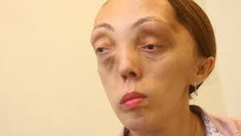
Главные признаки акромегалии
Огрубление черт лица (увеличение надбровных дуг, скуловых костей, разрастание мягких тканей).
Непропорциональное увеличение размеров кистей и стоп.

Slide 26
Другие признаки
а. Чрезмерная потливость; обусловлена увеличением потовых желез и усилением обмена веществ.
б. Синдром запястного канала; обусловлен сдавлением срединного нерва гипертрофированной фиброзно-хрящевой тканью лучезапястного сустава.
в. Деформирующий остеоартроз; особенно выражен в крупных суставах, развивается вторично вследствие разрастания костной ткани и деформаций суставов (под действием веса).
г. Артериальная гипертония; по-видимому, обусловлена задержкой натрия почками под влиянием СТГ. д. Нарушение толерантности к углеводам или инсулинонезависимый сахарный диабет; вызваны контринсулярным действием СТГ.
е. Гиперкальциурия; по-видимому, обусловлена стимулирующим действием СТГ на продукцию 1,25(OH)2D3. ж. Галакторея; обусловлена либо собственной лактогенной активностью СТГ, либо смешанной аденомой, секретирующей не только СТГ, но и пролактин.
з. Апноэ во сне; может быть вызвано как обструкцией дыхательных путей, так и угнетением дыхательного центра. и. Головная боль; обусловлена повышением ВЧД

Slide 27
Диагностика.
Характерный внешний вид и анамнез позволяют сразу заподозрить акромегалию. Для подтверждения диагноза проводят следующие лабораторные исследования.
Определяют базальный уровень СТГ в сыворотке в разные дни (дважды или трижды), чтобы исключить случайные колебания уровня СТГ.
2. Проба с глюкозой. Это самая надежная подтверждающая проба. Больному дают выпить раствор, содержащий 50—100 г глюкозы, и через 60—90 мин определяют 66 уровень СТГ. В норме концентрация СТГ падает до очень низкого уровня (< 2 нг/мл) или вообще не определяется. Почти у всех больных акромегалией уровень СТГ после приема глюкозы не снижается или даже повышается.
3. Определяют уровень ИФР-I в сыворотке. При акромегалии уровень ИФР-I всегда повышен (если нет тяжелых сопутствующих заболеваний).

Slide 28
Продолжение
4. Обязательно определяют базальный уровень пролактина, поскольку почти у 40% больных имеются смешанные аденомы, секретирующие как СТГ, так и пролактин.
5. Когда диагноз акромегалии подтвержден, проводят КТ и МРТ области турецкого седла для выявления новообразования и исследование полей зрения. Акромегалия может быть вызвана не только аденомой гипофиза, но и другими опухолями гипофиза и гипоталамуса, а также функциональными нарушениями гипоталамогипофизарной системы.

Slide 29
Лечение
Лучевая терапия и хирургическое вмешательство дают одинаковые отдаленные результаты: примерно у 50—60% больных уровень СТГ становится ниже 5 нг/мл, содержание ИФР-I в сыворотке нормализуется. Преимущество хирургического вмешательства состоит в том, что уровень СТГ снижается сразу после операции. Если базальный уровень СТГ до лечения превышает 50 нг/мл, то после лучевой терапии часто сохраняется остаточная гиперсекреция СТГ. Таким образом, методом выбора для больных с базальным уровнем СТГ > 50 нг/мл является операция. При выборе лечения учитывают супра- или параселлярное распространение процесса и наличие нарушений зрения (см. табл. 6.5).

Slide 30
Для лечения акромегалии предлагалось множество лекарственных средств, но в настоящее время используют только бромокриптин (длительный ежедневный прием внутрь) и октреотид (п/к инъекции).
С помощью бромокриптина удается существенно снизить уровень СТГ лишь у 10—40% больных. СТГсекретирующие опухоли хуже поддаются лечению бромокриптином, чем пролактиномы. Поэтому бромокриптин используют главным образом как дополнительное средство после хирургического вмешательства или лучевой терапии. Побочные эффекты бромокриптина — тошноту, рвоту и ортостатическую гипотонию — можно свести к минимуму, принимая препарат дробными дозами во время еды. Суточную дозу увеличивают постепенно: на 2,5 мг каждые 3—4 сут до 15—30 мг/сут. Дальнейшее увеличение суточной дозы (до 50—75 мг/сут) лишь в редких случаях повышает эффективность лечения.

Slide 31
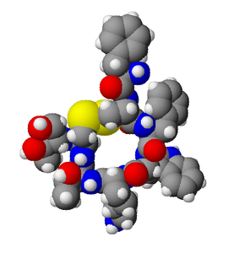
Октреотид
Октреотид гораздо более эффективен, чем бромокриптин. Однако из-за необходимости ежедневных п/к инъекций этот препарат используют реже. Обычно начинают с дозы 50 мкг 3 раза в сутки, увеличивая ее при необходимости до максимальной — 200 мкг 3 раза в сутки. Побочные эффекты октреотида: кишечные колики, жидкий стул, нарушение толерантности к глюкозе, желчнокаменная болезнь. Как правило, октреотид вызывает незначительную регрессию СТГ-секретирующих аденом.

Slide 32
Критерии эффективности лечения:
уровни СТГ и ИФР-I нормализуются, разрастания мягких тканей регрессируют, синдром запястного канала исчезает или снижается его тяжесть, толерантность к глюкозе восстанавливается, потливость уменьшается, физическая активность повышается. Изменения скелета и остеоартроз, как правило, сохраняются, но не прогрессируют.

Slide 33
Пролактинома
Клиническая картина
Пролактинсекретирующие аденомы (пролактиномы) — это самые распространенные гормонально-активные опухоли гипофиза. У женщин гиперпролактинемия обычно приводит к аменорее, возможна также галакторея. Иногда сохраняются нерегулярные менструации, однако менструальный цикл либо ановуляторный, либо с укороченной лютеиновой фазой. У мужчин снижаются половое влечение и потенция или появляются признаки внутричерепного объемного образования. Галакторея нехарактерна (поскольку клетки ацинусов молочных желез у мужчин не реагируют на пролактин). Главная причина гипогонадизма у больных обоего пола: торможение секреции гонадолиберина избытком пролактина и, как следствие, снижение секреции ЛГ и ФСГ.

Slide 34
Диагностика
Этиология.
Гиперпролактинемия может быть обусловлена не только опухолью гипофиза, но и множеством других причин. Для исключения гипотиреоза, беременности и почечной недостаточности достаточно осмотра и простейших лабораторных исследований. Особое внимание обращают на лекарственный анамнез. Считается, что применение пероральных контрацептивов не увеличивает риск образования и роста пролактином.

Slide 35
Лабораторная диагностика.
Рекомендуется трижды измерить уровень пролактина в сыворотке в разные дни, чтобы исключить случайные или связанные со стрессом колебания уровня гормона. Концентрация пролактина > 200 нг/мл почти всегда свидетельствует о наличии пролактиномы (в норме у мужчин уровень пролактина < 15 нг/мл, у женщин < 20 нг/мл). Уровень пролактина коррелирует с размерами опухоли, поэтому при микропролактиноме гиперпролактинемия может быть и не столь выраженной. Небольшое повышение уровня пролактина (до 30— 50 нг/мл) может быть обусловлено как микропролактиномами, так и функциональными нарушениями гипоталамо-гипофизарной системы.

Slide 36

Стимуляционные пробы.
Поскольку проба с подавлением секреции пролактина, которая позволила бы отличать опухолевую гиперпролактинемию от неопухолевой, до сих пор не разработана, применяют разные стимуляционные пробы. Наиболее надежна проба с тиролиберином. У здоровых людей в/в введение протирелина вызывает быстрое (через 15—30 мин) усиление секреции пролактина; максимальный уровень гормона не менее чем в два раза превышает базальный уровень. У больных с опухолями секреция пролактина либо вообще не усиливается, либо усиливается незначительно: концентрация гормона крайне редко увеличивается более чем в два раза. У больных с неопухолевой гиперпролактинемией реакция на тиролиберин близка к нормальной: уровень пролактина возрастает (обычно, но не всегда) не менее чем в два раза.

Slide 37
Лечение
Медикаментозное лечение стимуляторами дофаминовых рецепторов — метод выбора для большинства больных с пролактиномами. Производные спорыньи (бромокриптин, лизурид и перголид) надежно подавляют секрецию пролактина, устраняют галакторею и восстанавливают функцию половых желез у большинства больных с гиперпролактинемией любой этиологии. Кроме того, бромокриптин и сходные с ним препараты вызывают регрессию пролактином у 60—80% больных (хотя обычно опухоли не исчезают полностью).Таким образом, медикаментозное лечение либо позволяет избежать хирургического вмешательства, либо делает операцию менее сложной (за счет регрессии крупных опухолей).

Slide 38
Радикальные методы.
В последнее время не принято начинать лечение с хирургического вмешательства или лучевой терапии. Эффект облучения развивается постепенно и проявляется полностью только через несколько лет, поэтому лучевую терапию не назначают молодым женщинам, желающим забеременеть (именно такие женщины преобладают среди больных с пролактиномами). При микропролактиномах чаще всего производят селективную транссфеноидальную аденомэктомию, однако у 20—50% больных на протяжении 5 лет после операции опухоль рецидивирует и возобновляется гиперпролактинемия. При макропролактиномах даже кратковременное первоначальное улучшение после операции наступает всего у 10— 30% больных.

Slide 39
Бромокриптин и беременность.
На сегодняшний день нет данных о том, что применение бромокриптина до или во время беременности увеличивает частоту самопроизвольных абортов, мертворождений и аномалий развития плода. Если беременность установлена, бромокриптин обычно отменяют, поэтому возможно возобновление роста пролактиномы. Несмотря на то что избыток эстрогенов во время беременности вызывает гиперплазию лактотропных клеток аденогипофиза, клинически значимое усиление роста микропролактином наблюдается редко (у 3—5% больных). У беременных с макропролактиномами риск осложнений несколько выше. Если во время беременности происходит значительный рост опухоли, сопровождающийся головными болями и нарушениями зрения, прибегают к досрочному родоразрешению или возобновляют прием бромокриптина.

Slide 40
Лечение бромокриптином
Лечение бромокриптином обычно начинают с низких доз: 1,25—2,5 мг/сут внутрь, перед сном, во время еды (чтобы предотвратить тошноту и ортостатическую гипотонию). Дозу увеличивают на 1,25 или 2,5 мг каждые 3—4 сут до достижения желаемой суточной дозы (обычно 5—10 мг, в 2—3 приема во время еды). Некоторым больным требуются еще большие дозы. Каждые 2—3 года прием бромокриптина прерывают и оценивают необходимость продолжения терапииСнижение полового влечения и импотенция у мужчин, обусловленные гиперпролактинемией, не всегда поддаются лечению тестостероном. Для нормализации уровня пролактина могут потребоваться лекарственные средства или другие методы. Диспансерное наблюдение ведут так же, как при акромегалии.

Slide 41
ТТГ-секретирующая аденома.
ТТГ-секретирующие аденомы гипофиза встречаются редко; на их долю приходится менее 1% всех опухолей гипофиза. В типичных случаях развивается тиреотоксикоз на фоне нормального или повышенного уровня ТТГ. Стимуляционная проба с тиролиберином неинформативна: уровень ТТГ обычно почти не изменяется после введения протирелина. Содержание альфа-субъединиц ТТГ, ЛГ и ФСГ в сыворотке повышено и тоже практически не изменяется в ответ на тиролиберин. Примерно треть ТТГ-секретирующих опухолей продуцирует и другие гормоны, чаще всего СТГ или пролактин. Предпочтительное лечение — резекция опухоли или лучевая терапия. Иногда эффективен октреотид и в очень редких случаях — бромокриптин.

Slide 42
АКТГ-секретирующая аденома.
Небольшие (< 10 мм) АКТГ-секретирующие аденомы гипофиза — самая частая причина гипофизарного синдрома Кушинга. Избыток АКТГ вызывает двустороннюю гиперплазию коры надпочечников, поэтому характерным биохимическим признаком АКТГ-секретирующей микроаденомы является усиление секреции кортизола на фоне повышенного уровня АКТГ. Радикальный и надежный метод лечения гипофизарного синдрома Кушинга — селективная транссфеноидальная аденомэктомия. Лечение гипофизарного синдрома Кушинга путем двусторонней адреналэктомии без соответствующего лечения дисфункции гипофиза в 5—10% случаев приводит к ускорению роста аденомы и к гиперпигментации (синдром Нельсона).

Slide 43
Опухоли, секретирующие гонадотропные гормоны.
Установлено, что около 25% гормонально-неактивных опухолей гипофиза (без признаков гиперсекреции аденогипофизарных гормонов) на самом деле синтезируют и секретируют ЛГ, ФСГ или их альфа- или бета-субъединицы. Такие опухоли к моменту выявления обычно представляют собой крупные макроаденомы. Они проявляются головными болями, нарушениями зрения и иногда — гипопитуитаризмом.
У некоторых мужчин с ФСГ-секретирующими опухолями увеличиваются яички. Уровень ЛГ у больных с ЛГ-секретирующими опухолями может возрастать при пробе с тиролиберином, чего не бывает у здоровых людей. Основной метод лечения — хирургический, часто требуется дополнительная лучевая терапия. Описаны единичные случаи, когда гиперсекрецию ЛГ и ФСГ удалось подавить с помощью антагонистов гонадолиберина.

Slide 44
Гиперплазия гипофиза.
У больных с первичной недостаточностью периферических эндокринных желез (щитовидной железы, половых желез) без лечения развивается гиперсекреция соответствующих аденогипофизарных гормонов (ТТГ, ЛГ, ФСГ). Постоянная гиперсекреция этих гормонов в некоторых случаях сопровождается гиперплазией гипофиза и увеличением размеров турецкого седла при КТ и МРТ. Поэтому при подозрении на опухоль гипофиза до назначения специальных диагностических и лечебных процедур следует исключить гиперплазию гипофиза. Заместительная терапия 70 гормонами периферических эндокринных желез (левотироксином или половыми гормонами) быстро снижает уровень аденогипофизарных гормонов; через несколько лет нормализуются и размеры турецкого седла.

Slide 45
Синдром пустого турецкого седла
Диагностика.
Пустое турецкое седло нередко обнаруживают случайно при КТ или МРТ, иногда — при обзорной рентгенографии черепа, проводимой для диагностики синуситов или черепно-мозговой травмы. С помощью КТ легко выявить СМЖ в полости седла; гипофиз обычно сдвинут к задней или нижней стенке седла. Эндокринологическое обследование при подозрении на первичный синдром пустого турецкого седла следует максимально ограничить. В отсутствие жалоб и симптомов, указывающих на эндокринное заболевание, достаточно определить уровни пролактина, тестостерона (у мужчин) и свободного T4. При выраженной симптоматике или наличии заболевания гипофиза в анамнезе проводят более детальное обследование.

Slide 46
Лечение.
При первичном синдроме пустого турецкого седла лечение обычно не требуется; больного нужно убедить в безопасности заболевания. Изредка возникает необходимость в заместительной гормональной терапии. Напротив, при вторичном синдроме заместительная гормональная терапия необходима почти всегда. Крайне редко встречается провисание зрительного перекреста в отверстие диафрагмы турецкого седла со сдавлением зрительных нервов и возникновением нарушений полей зрения. Очень редко наблюдается истечение из носа СМЖ, которая просачивается через истонченное дно турецкого седла. Только эти два осложнения служат показаниями к хирургическому вмешательству при первичном синдроме пустого турецкого седла. При вторичном синдроме может потребоваться лечение опухоли гипофиза.

Slide 47
Нарушения секреции и действия антидиуретического гормона
Физиология АДГ
Антидиуретическое действие — важнейшая функция АДГ. Основной мишенью АДГ являются клетки дистальных канальцев и собирательных трубочек почек. В отсутствие АДГ число водных каналов невелико и эпителий практически непроницаем для воды, поэтому из организма выводится большое количество гипотонической мочи. Присоединение АДГ к рецепторам активирует аденилатциклазу; образующийся цАМФ стимулирует встраивание водных каналов в апикальную мембрану, и эпителий становится проницаемым для воды, что обеспечивает ее пассивную реабсорбцию в гипертоническое мозговое вещество почек. АДГ обладает также сосудосуживающим действием,. Вазопрессорный эффект проявляется при выбросе больших количеств АДГ на фоне резкого падения АД (при кровопотере, шоке).

Slide 48
Регуляция секреции
Осмоляльность плазмы. В физиологических условиях главным фактором, регулирующим секрецию АДГ и жажду, является осмоляльность плазмы. Осморецепторы гипоталамуса весьма чувствительны к колебаниям осмоляльности: ее сдвиг всего на 1% приводит к заметным изменениям секреции АДГ.
1. Гипоосмоляльность. Когда осмоляльность плазмы становится ниже порогового уровня (около 280 мосмоль/кг), секреция АДГ тормозится. Это приводит к выведению большого объема максимально разведенной мочи. Повышенное выведение воды предотвращает дальнейшее снижение осмоляльности плазмы, даже при значительном потреблении воды.
2. Гиперосмоляльность. При повышении осмоляльности плазмы секреция АДГ усиливается. Когда осмоляльность достигает приблизительно 295 мосмоль/кг, концентрация АДГ становится достаточной для обеспечения максимального антидиуретического эффекта (объем мочи < 2 л/сут; осмоляльность мочи > 800 мосмоль/кг). Одновременно активируется и механизм утоления жажды, что приводит к увеличению потребления воды и препятствует дегидратации организма.

Slide 49
Жажда и секреция АДГ
Жажда и секреция АДГ регулируются одинаковыми механизмами. Осморецепторы, участвующие в регуляции утоления жажды, сходны с осморецепторами, контролирующими секрецию АДГ. Порог осмоляльности для утоления жажды обычно выше, чем для секреции АДГ. Гиповолемия запускает механизм утоления жажды даже при нормальной осмоляльности плазмы. Кроме того, гиповолемия стимулирует ренинангиотензиновую систему, которая, в свою очередь, стимулирует секрецию АДГ. Интеграция механизмов регуляции утоления жажды и секреции АДГ обеспечивает поддержание осмоляльности плазмы в узком диапазоне (285 ± 5 мосмоль/кг).

Slide 50
Несахарный диабет
Под этим названием объединяют несколько заболеваний с разной этиологией, для которых характерна гипотоническая полиурия — выделение больших количеств разведенной мочи. Диагностические критерии несахарного диабета: количество мочи > 30 мл/кг/сут, осмоляльность < 300 мосмоль/кг, удельный вес < 1,010. Гипотоническая полиурия может быть обусловлена: дефицитом АДГ (центральный несахарный диабет), резистентностью почек к АДГ (нефрогенный несахарный диабет), чрезмерным потреблением воды (нервная полидипсия).

Slide 51
Центральный несахарный диабет (нейрогенный несахарный диабет)
Центральный несахарный диабет — это синдром гипотонической полиурии, возникающей вследствие недостаточной для концентрирования мочи секреции АДГ. Основные признаки:
Чрезмерно разведенная моча (несмотря на наличие мощных осмотических и неосмотических стимулов секреции АДГ).
2. Отсутствие болезни почек.
3. Пониженный уровень АДГ.
4. Повышение осмоляльности мочи после лечения препаратами АДГ.

Slide 52
СИМПТОМЫ
Главные симптомы — полиурия и полидипсия. Объем мочи колеблется от нескольких литров в сутки при частичном центральном 76 несахарном диабете (с частичным дефицитом АДГ) до 20 литров в сутки при полном центральном несахарном диабете (с отсутствием АДГ), причем полиурия возникает, как правило, внезапно. Больные пьют очень много и обычно предпочитают холодные напитки. Если потребление жидкости ограничивают, то осмоляльность плазмы быстро возрастает и появляются симптомы повреждений ЦНС (раздражительность, заторможенность, атаксия, гипертермия и кома).

Slide 53
Лабораторная диагностика
1.Большой объем мочи (как правило, > 3 л/сут).
2. Осмоляльность мочи < 200 мосмоль/кг.
3. Осмоляльность плазмы слегка повышена (степень повышения зависит от потребления жидкости).
4. Уровень АДГ в плазме понижен и не соответствует ее осмоляльности. Прежде всего дифференцируют центральный несахарный диабет, нефрогенный несахарный диабет и нервную полидипсию. Чтобы отличить центральный несахарный диабет от осмотического диуреза, определяют концентрацию осмотических средств (глюкоза, маннитол, мочевина) в сыворотке и моче. Определение электролитов и креатинина в сыворотке позволяет исключить почечную недостаточность, гиперкальциемию и гипокалиемию. Сведения в анамнезе о недавней черепно-мозговой травме или операциях на головном мозге подтверждают диагноз центрального несахарного диабета.

Slide 54
Лечение
1. Цель лечения — возмещение дефицита АДГ. Чаще всего используют десмопрессин — препарат АДГ пролонгированного действия. Антидиуретический эффект десмопрессина длится 8—20 ч; вазопрессорный эффект минимален. Детям и взрослым десмопрессин назначают в виде капель в нос или в виде аэрозоля для интраназального введения. Лучше всего начинать лечение вечером, чтобы подобрать наименьшую эффективную дозу, предотвращающую никтурию. Обычно достаточно 5—10 мкг десмопрессина 1—2 раза в сутки. Для удобства ингалятор или пипетку калибруют для доз 5—20 мкг. Побочный эффект — головная боль (как правило, исчезает после снижения дозы). Если нельзя применять десмопрессин интраназально, используют формы препарата для парентерального введения.

Slide 55
2. Для лечения частичного центрального несахарного диабета можно использовать хлорпропамид, так как он не только усиливает действие АДГ на почечные канальцы, но и стимулирует секрецию АДГ. Хлорпропамид назначают внутрь в дозах 250—500 мг/сут. Эти дозы эффективны у 50—80% больных с частичным центральным несахарным диабетом. Опасный и частый побочный эффект хлорпропамида — гипогликемия.
3. Клофибрат и карбамазепин стимулируют секрецию АДГ, поэтому их используют для лечения частичного центрального несахарного диабета. Карбамазепин также повышает чувствительность почек к АДГ.

Slide 56
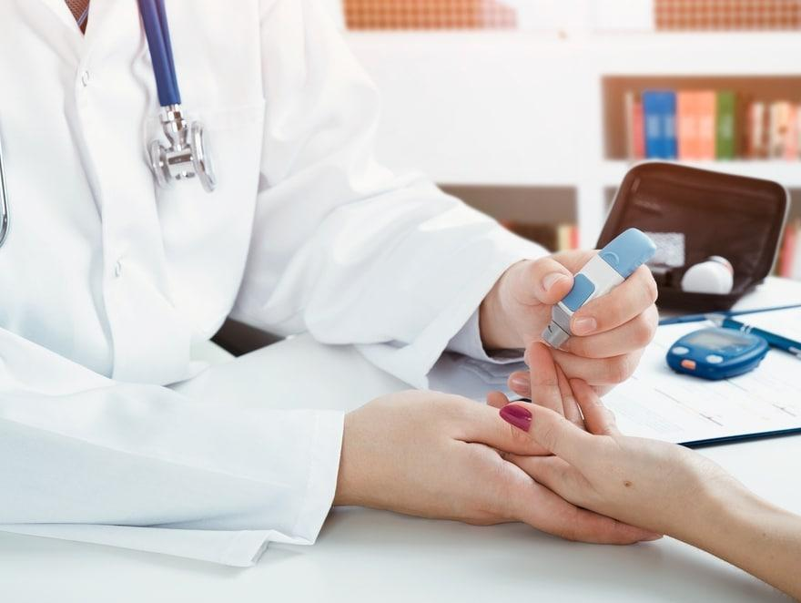
Нефрогенный несахарный диабет
Нефрогенный несахарный диабет — это синдром гипотонической полиурии, обусловленной резистентностью почек к антидиуретическому действию АДГ. Полиурия возникает, когда чувствительность почек к АДГ снижается настолько, что физиологические концентрации АДГ не могут обеспечить концентрирование мочи

Slide 57
Основные признаки:
Нормальная скорость клубочковой фильтрации и канальцевой экскреции.
Гипостенурия.
Лечение препаратами АДГ не повышает осмоляльность и не уменьшает объем мочи.
Нормальный или повышенный уровень АДГ.

Slide 58
Этиология.
Как и центральный несахарный диабет, нефрогенный несахарный диабет может быть наследственным или приобретенным. Наследственный (семейный) нефрогенный несахарный диабет обусловлен мутацией гена рецептора АДГ типа V2 на Xq28. Заболевание наследуется рецессивно, сцепленно с X-хромосомой: у гемизиготных мужчин генетический дефект проявляется всегда, а у гетерозиготных женщин могут наблюдаться сильная жажда, потребление воды в ночное время и нарушение способности почек концентрировать мочу при ограничении жидкости. Наследственная форма болезни проявляется, как правило, уже у грудных детей. Возможные причины приобретенного нефрогенного несахарного диабета: гипокалиемия, гиперкальциемия, серповидноклеточная анемия, обструкция мочевых путей, а также прием лекарственных средств (например, лития, демеклоциклина или метоксифлурана).

Slide 59
Патогенез.
Главная черта нефрогенного несахарного диабета: пассивная реабсорбция воды в дистальных канальцах и собирательных трубочках не усиливается под влиянием АДГ, что приводит к гипостенурии. Нефрогенный несахарный диабет может быть обусловлен нарушением связывания АДГ с рецепторами типа V2, нарушением передачи сигнала от рецепторов либо обоими дефектами. При наследственном нефрогенном несахарном диабете нарушена передача сигнала от рецепторов АДГ к аденилатциклазе; продукция цАМФ в ответ на действие АДГ снижена; число водных каналов в клетках дистальных канальцев и собирательных трубочек не увеличивается под действием АДГ.
Гипокалиемия стимулирует образование простагландина E2 и тем самым препятствует активации аденилатциклазы. Гиперкальциемия уменьшает содержание растворенных веществ в мозговом веществе почек и блокирует взаимодействие рецепторов АДГ с аденилатциклазой.

Slide 60
Клиническая картина.
Наследственный нефрогенный несахарный диабет проявляется уже в грудном возрасте. В семейном анамнезе — случаи заболевания; полиурия не поддается лечению препаратами АДГ. Приобретенный нефрогенный несахарный диабет также устойчив к лечению АДГ.

Slide 61
Лечение.
При нефрогенном несахарном диабете неэффективны ни препараты АДГ, ни препараты, которые стимулируют секрецию АДГ или усиливают его действие на почки. Наиболее действенный метод лечения — назначение тиазидных диуретиков и умеренное ограничение потребления соли. Тиазидные диуретики можно использовать также при центральном несахарном диабете. Эти препараты блокируют реабсорбцию хлорида в дистальных извитых канальцах и тем самым слегка уменьшают содержание натрия в крови. В ответ на снижение концентрации натрия реабсорбция воды в проксимальных отделах нефрона усиливается, а объем жидкости, поступающей в собирательные трубочки, уменьшается. Ограничение потребления соли усиливает эффект тиазидных диуретиков.

Slide 62
Несахарный диабет у беременных.
Это преходящее состояние, обусловленное разрушением АДГ в крови плацентарными ферментами, например цистиниламинопептидазой. Несахарному диабету у беременных свойственны признаки как центрального, так и нефрогенного несахарного диабета. Полиурия возникает обычно в III триместре, а после родов проходит без лечения. Уровень АДГ снижен. Полиурия не уменьшается при лечении вазопрессином или аргипрессином, но поддается лечению десмопрессином.

Slide 63
Синдром гиперсекреции АДГ
Лабораторная диагностика.
Основные признаки синдрома: гипонатриемия, гипоосмоляльность плазмы, разведение мочи ниже максимального. Осмоляльность мочи, как правило, превышает осмоляльность плазмы. Концентрация АДГ в плазме превышает уровень, в норме соответствующий измеренной осмоляльности плазмы. Функция надпочечников и щитовидной железы не нарушена; часто выявляется гипоурикемия.

Slide 64
Дифференциальная диагностика.
Диагноз синдрома гиперсекреции АДГ устанавливают, если у больного обнаружена гипонатриемия на фоне разведения мочи ниже максимального. Исключают гиповолемию, болезни щитовидной железы, надпочечников, печени, сердца и почек. У больных с тяжелой сердечной недостаточностью, почечной недостаточностью и циррозом печени с асцитом, а также после введения больших объемов гипотонических растворов обычно развивается гипонатриемия разведения. Концентрация натрия в моче, как правило, не превышает 20 мэкв/л, а экскреция натрия — 1%. При синдроме гиперсекреции АДГ и почечной недостаточности уровень натрия в моче превышает 20 мэкв/л, а его экскреция выше 1%. В анамнезе могут встретиться сведения о значительной потере жидкости или о приеме диуретиков. У больных с синдромом гиперсекреции АДГ ограничение жидкости до 600—800 мл/сут на протяжении 2—3 сут должно приводить к снижению веса на 1,8—2,7 кг, исчезновению гипонатриемии и прекращению потери натрия с мочой.

Slide 65
Лечение.
Цель лечения — нормализация осмоляльности плазмы и устранение гипергидратации. Тактика лечения зависит от скорости развития гипонатриемии (острая или хроническая), концентрации натрия в сыворотке и состояния больного.

Slide 66
Нарушения секреции пролактина
Гиперпролактинемия
Гиперпролактинемия приводит к нарушениям половой функции. У женщин наблюдаются нарушения менструального цикла (аменорея, олигоменорея, ановуляторные циклы, укорочение лютеиновой фазы, бесплодие); у мужчин снижаются половое влечение и потенция, развиваются олигозооспермия и бесплодие. Все эти нарушения обусловлены тем, что избыток пролактина подавляет импульсную секрецию гонадолиберина.

Slide 67
Гиперпролактинемия у женщин с нормальной функцией щитовидной железы
А. Для физиологического торможения секреции пролактина необходимы:
Секреция дофамина гипоталамусом.
Доставка дофамина в аденогипофиз по воротной системе гипофиза.
Связывание дофамина с рецепторами на лактотропных клетках.
Б. Многие лекарственные средства, применяемые для лечения артериальной гипертонии, тошноты и рвоты, атонии желудка, психических расстройств, вызывают гиперпролактинемию, снижая содержание дофамина в гипоталамусе, блокируя дофаминовые рецепторы или противодействуя торможению секреции пролактина. Если у женщины с бесплодием или нарушением менструального цикла или у мужчины с импотенцией или бесплодием выявлена гиперпролактинемия, необходимо более детальное обследование.

Slide 68
Диагностика.
Собирают анамнез и проводят физикальное исследование. Исключают ятрогенные и другие неспецифические причины гиперпролактинемии. При подозрении на первичное заболевание гипоталамуса или гипофиза проводят визуализацию и оценивают функцию этих органов.

Slide 69
МРТ и КТ.
В аксиальной проекции удается хорошо визуализировать гипофиз и гипоталамус и выявить микроаденому или макроаденому гипофиза и краниофарингиому. Микроаденомы (микропролактиномы) имеют вид небольших (< 10 мм) участков пониженной прозрачности и обычно локализуются в боковых отделах гипофиза. Макроаденомы (макропролактиномы) часто достигают размеров > 10 мм и растут вверх, сдавливая зрительный перекрест; вбок, проникая в пещеристые синусы; или вниз, разрушая дно турецкого седла. Краниофарингиомы вызывают гиперпролактинемию, нарушая транспорт дофамина из гипоталамуса в аденогипофиз. Они представляют собой кистозные обызвествленные объемные образования, расположенные супраселлярно. Если новообразование не обнаружено, устанавливают диагноз идиопатической гиперпролактинемии.

Slide 70
Оценка резерва гормонов аденогипофиза.
При заболеваниях аденогипофиза (особенно — при макропролактиномах) гиперпролактинемия часто сочетается с другими формами дисфункции аденогипофиза, в том числе с гипофизарнонадпочечниковой и гипофизарно-тиреоидной недостаточностью. В таких случаях с помощью стимуляционных проб оценивают резерв АКТГ и ТТГ (см. гл. 6 и гл. 29) и при необходимости начинают заместительную терапию глюкокортикоидами или левотироксином.

Slide 71
У женщин с гиперпролактинемией определяют уровни ЛГ, ФСГ и эстрогенов, поскольку гиперпролактинемия нередко сочетается с синдромом поликистозных яичников. У некоторых больных после нормализации уровня пролактина восстанавливаются овуляции. Остальным для полного восстановления половой функции показано лечение кломифеном.

Slide 72
У мужчин с гиперпролактинемией уровни ЛГ, ФСГ и тестостерона могут быть нормальным или сниженными. Гиперпролактинемия угнетает функцию гипоталамогипофизарно-гонадной системы, и концентрация тестостерона в сыворотке падает до уровня, характерного для гипогонадизма. Заместительная терапия тестостероном не восстанавливает потенцию у мужчин с гиперпролактинемическим гипогонадизмом. Напротив, нормализация уровня пролактина может восстановить функцию гипоталамогипофизарно-гонадной системы и секрецию эндогенного тестостерона. В этом случае можно обойтись без лечения андрогенами. Дополнительное лечение тестостероном оправдано и эффективно только в том случае, когда после нормализации уровня пролактина секреция тестостерона остается недостаточной.

Slide 73
Стимуляционные пробы с тиролиберином, леводофой, хлорпромазином и супрессивная проба с бромокриптином (ингибитор секреции пролактина) не позволяют отличить пролактиному от идиопатической гиперпролактинемии.

Slide 74
Лечение
На начальном этапе средство выбора — бромокриптин. Препарат подавляет секрецию пролактина и вызывает регрессию микро- и макропролактином. 1. Механизм действия и дозы. Бромокриптин — стимулятор дофаминовых рецепторов, действующий: а. На уровне гипоталамуса (замедляет разрушение дофамина). 105 б. На уровне лактотропных клеток (связывается с дофаминовыми рецепторами и снижает продукцию пролактина). Начальные дозы бромокриптина для нормализации уровня пролактина: 1,25 или 2,5 мг/сут внутрь, перед сном. Чтобы предупредить побочные эффекты, препарат принимают во время еды. В дальнейшем для поддержания нормального уровня пролактина обычно требуется принимать бромокриптин в дозе 2,5 мг 2 раза в сутки.

Slide 75
Гипопролактинемия
Торможение секреции пролактина дофамином очень редко бывает причиной падения концентрации пролактина ниже уровня чувствительности РИА или ИФА. Отсутствие или резкое снижение секреции пролактина характерно для синдрома Шихана (послеродового инфаркта гипофиза) и для изолированного дефицита гонадотропных гормонов. У здоровых мужчин-добровольцев падение уровня пролактина в сыворотке после введения бромокриптина привело к угнетению сперматогенеза и к снижению базальной и стимулируемой ЛГ и ФСГ секреции тестостерона. По-видимому, для поддержания нормальной функции яичек в крови должна сохраняться некоторая минимальная концентрация пролактина.

Slide 76
Синдром Шихана
Послеродовой инфаркт гипофиза возникает, когда роды осложняются массивным кровотечением с артериальной гипотонией. Во время беременности размеры гипофиза увеличиваются, но кровоснабжение его не усиливается. Если послеродовое кровотечение вызывает артериальную гипотонию, гипофизарный кровоток резко падает и развиваются гипоксия и некроз гипофиза. В результате может быть поражен весь аденогипофиз (гипопитуитаризм), но чаще всего повреждаются именно лактотропные клетки. Из-за отсутствия пролактина становится невозможным грудное вскармливание.

Slide 77
Нервная анорексия
Нервная анорексия была впервые описана Мортоном в 1689 г. Это тяжелая болезнь; летальность достигает 15%. Нервную анорексию считают преимущественно психическим заболеванием с многочисленными соматическими проявлениями.

Slide 78
Эпидемиология
А. Нервная анорексия чаще всего (в 95% случаев) встречается у девочек и женщин.
Б. Возраст больных — от 12 до 30 лет, причем в этой возрастной группе заболеваемость среди женщин достигает 1:200. Нервной анорексией чаще страдают девушки и неработающие женщины из материально обеспеченных слоев общества. Заболеваемость нервной анорексией постепенно растет.

Slide 79
Лабораторная диагностика
А. Низкая СОЭ.
Б. Гипокалиемический ацидоз (указывает на искусственно вызываемую рвоту).
В. Отсутствие изменений стула, характерных для нарушенного всасывания.
VI. Течение и прогноз
А. Частота выздоровления: 25—75%.
Б. Осложнения длительного голодания: инфекция, остеопороз.
В. Смертность при нервной анорексии колеблется между 3 и 15%. Смерть может быть вызвана метаболическими и иммунологическими осложнениями голодания. Нередко больные нервной анорексией кончают жизнь самоубийством.
Г. При длительном течении часто развивается депрессия.
Д. Критерии неблагоприятного прогноза:
Неоднократные госпитализации.
Значительная потеря веса к моменту установления диагноза.
Длительное течение болезни.
Начало болезни в позднем возрасте.
Напряженные отношения в семье.

Slide 80
Лечение.
Цель лечения: восстановление нормального веса больного и психологическая коррекция его отношения к питанию. Поскольку больные, несмотря на предписания врача, уклоняются от потребления высококалорийной пищи, необходимо постоянно следить за весом больного. Лечение нервной анорексии включает психологическую поддержку, поведенческую психотерапию и медикаментозное лечение. Тяжелые осложнения нервной анорексии требуют главным образом медикаментозного лечения.

Slide 81
Литература:
Дедов И.И., Мельниченко Г.А., Фадеев В.В. «Эндокринология». Учебник. –М.: «Медицина», 2000. Стр. 632.
Гарднер Д., Шобек Д. Базисная и клиническая эндокринология / под ред. Г. А. Мельниченко. — М.: 2015. — Стр. 169.
Дедов И. И., Мельниченко Г. А. Эндокринология. Национальное руководство. Краткое издание. — 2-е изд., перераб. и доп. — М.: ГЭОТАР-Медиа, 2018. — Стр. 832.
Проверенный поставщик медицинской информации с 1899 года. https://www.msdmanuals.com/ru/
Н. Лавин (ред.) Эндокринология. Москва, «Практика», 1999 года.

